Slide 1

钢铁行业研究方法
中信证券研究部
周希增
2010.08

Slide 2
目的
理解钢铁行业
指导投资工作
挖掘优质公司

Slide 3
目录
产品分析—钢铁是怎样炼成的？
经济分析—企业的盈利变化
投资分析—周期的把握与应对

Slide 4
行业基础
钢铁行业的基本流程
铁矿石
焦炭
中国在世界钢铁中的地位

Slide 5

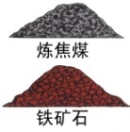


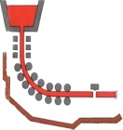






主要钢铁生产工艺流程
焦 化
炼
铁
炼
钢
连
铸
矿石采选
涂、镀等
热
轧
冷
轧
焦炉
人造块矿
转炉
电炉
高炉
连铸机
轧 机
烧结机
废钢
铁合金
钢材产品

Slide 6
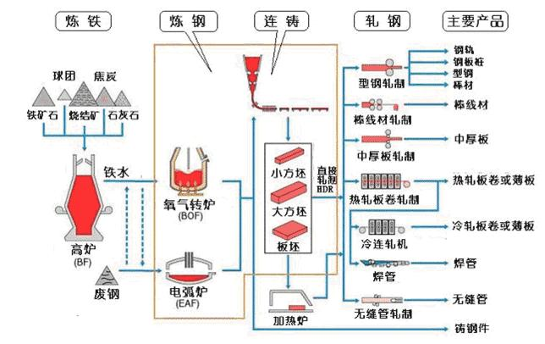
市场
Notes:
钢铁企业是生产钢铁产品的，生产出的产品就要买掉，因此销售钢材被认为是“市场”，那么，企业生产和发展过程是不是“市场”？有人说，钢铁企业现在都是按定单组织生产的，紧跟市场了，可是我们看一看，我们的定单是从哪里来的？用不稳定的定单指导企业的决策和发展的科学性有多高？为什么市场变化对我们冲击这么大？
有人说，这是市场惹得祸，是政策拉动偏了，其实也不尽然，长期以来，我们注重着工艺装备、工艺技术水平的提高，的确没有这些，是决不能更快地生产出更多的钢铁产品来的，可过分单纯从钢铁生产发展自身出发考虑，势必会脱离用户实际需要，我们的改造建设项目有多少是按自己特有用户而量身定做的？最后，我们的得到的教训是，要么所求的功能超过了用户的需要，要么达不到用户的要求，可我们还要说，用户不断提高的要求还需努力才能满足，而低档的又竞争不过。真正实现以用户需求为导向，实现钢铁制造向材料服务商的转变就必须动摇传统发展方式。市场在哪里？其实市场就在我们生产发展过程中，用户没有错，“质优价廉”这是永远的规则。

Slide 7
钢铁工业产品产量概念
大工序
采矿
选矿
人造块矿
炼铁
炼钢
钢加工
钢丝及其制品
铁合金
耐火材料制品
洗煤
炼焦
焦炉煤气及煤化工
炭素制品
钢加工大工序
未完成大工序的只能算中间产品或半成品或在制品，不统计产量
例：
热轧板
冷轧板
镀锌板
涂层板
出厂
中间产品
产品
钢铁工业产品产量：是指所有工业企业在一定时期内生产并符合产品质量要求、所有权归属于本企业的钢铁工业产品实物数量。

Slide 8
粗钢的定义
是以铁为主要元素、含碳量一般在2%以下、并含有其它元素的材料。
完成了冶炼过程、未经塑性加工的钢称为粗钢，其形态是液态或铸态固体。
粗钢的一小部分用于铸造机械零部件，绝大部分经压延加工成各种钢材后使用。
非合金钢
低合金钢
合金钢
不锈钢
粗钢的分类
按化学成分分
粗 钢
…
连铸坯
钢锭
铸造用液态钢
按产品状态分
…
1991年国家技术监督局正
式批准发布了《钢分类》
国家标准GB/T13304－91，
并于1992年10月1日实施。
转炉钢
电炉钢
其他炉钢
按冶炼工艺分
…
………

Slide 9
钢材产品（1）
品种名称
产品说明
钢材
钢材产量是指企业用自产、进口及从国内其它企业购入的合格钢料（包括钢锭、钢坯、钢材）生产并完成了全部钢材生产过程，经检验合格的最终钢材产品数量。
1.铁道用钢材
指铁道及电车道铺轨用钢铁材料。
轻轨
单位长度的重量≤30kg/m的钢轨。
重轨
单位长度的重量＞30kg/m的钢轨。
2.大型型钢
横截面如字母Ｉ、Ｕ、Ｌ、Ｚ、Ｔ等复杂形状，高度≥80mm（包括氧气瓶料）。不含冷弯型钢。
3.中小型型钢
横截面如字母Ｉ、Ｕ、Ｌ、Ｚ、Ｔ等复杂形状，高度＜80mm。不含冷弯型钢。
4.棒材
横截面为圆形、方形、六角形、八角形、扁形等简单断面并以直条交货的钢材。不包括混凝土用钢筋。
5.钢筋
钢筋混凝土和预应力钢筋混凝土用的轧制产品，横截面通常为圆形或带有圆角的方形，包括光圆钢筋、带肋钢筋、扭转钢筋等。可以直条交货，也可以盘状交货。一般不包括线材轧机生产的产品。
6.线材（盘条）
经线材轧机热轧后卷成盘状交货的产品，横截面通常为圆形、椭圆形、方形、矩形、六角形、八角形或其他形状。包括本企业自用于拔制钢丝的线材（盘条）。
7.特厚板
厚度≥50mm。
8.厚板
20mm≤厚度＜50mm。
9.中板
3mm≤厚度＜20mm，单张板状。
  22大类品种分类说明（与国家统计局的产量月报目录相同）

Slide 10
钢材产品（2）
品种名称
产品说明
10.热轧薄板
厚度＜3mm，单张板状。不含电工钢板。
11.冷轧薄板
厚度＜3mm，单张板状。不含电工钢板。
12.中厚宽钢带
3mm≤厚度＜20mm，宽度≥600mm，卷状。
13.热轧薄宽钢带
厚度＜3mm，宽度≥600mm，卷状。不含电工钢板。
14. 冷轧薄宽钢带
厚度＜3mm，宽度≥600mm，卷状。不含电工钢板。
15.热轧窄钢带
宽度＜600mm，卷状。不含电工钢板。
16.冷轧窄钢带
宽度＜600mm，卷状。不含电工钢板。
17.镀层板（带）
指在基体钢板或钢带的表面镀有一层金属的钢材。包括板和带。
18.涂层板（带）
指在镀锌板等基体钢板或钢带的表面涂有一层或两层有机涂料或覆上一层塑料薄膜的钢材。包括板和带。
19.电工钢板（带）
又称硅钢片。包括板和带。
20.无缝钢管
21.焊接钢管
22.其它钢材
指除以上21个大品种以外的钢材，如钢铁企业锻钢车间生产的锻钢件（包括锻锤、精锻、快锻以及水压机、挤压机、液压机生产的锻钢件，但不包括锻钢件中的型材、棒材和无缝钢管）、冷弯型钢、减振复合钢板等。
附：外购国产钢材中再加工成钢材的耗用量
指钢材生产中作为原料耗用的外购国产钢材量，即企业之间的钢材重复加工量。不包括耗用的外购国产钢锭、钢坯量。

Slide 11
镀锡板
生活水平提高，市场对食品容器的所用的镀锡板需求增加
投资6000万美元，控股55%，2010年产量16万吨
镀锡板是以0.18～0.25毫米冷轧板为生产原料，将其镀锡
要求钢的纯净度高
能生产原料的企业新日铁、JFE、浦项制铁和宝钢等

Slide 12
7月份钢产量
 | 产量（7月） | 增长率 | 产量（1-7月） | 增长率
生铁（万吨） | 4850 | 14.6 | 30879 | 7.2
粗钢（万吨） | 5068 | 12.6 | 31731 | 2.9
钢材（万吨） | 6091 | 19.4 | 37784 | 7.6

Slide 13
铁矿石分类和质量评价
  赤铁矿
    不含结晶水的Fe₂O₃
    理论含铁量70%，还原性较好
  磁铁矿
    不含结晶水的Fe₃O₄
    理论含铁量72.4%，还原性差
  褐铁矿
    含结晶水的Fe₂O₃
  菱铁矿
    FeCO₃
  自然界中以赤铁矿和磁铁矿为主
  品位
    品位高1%，焦比降2%，产量升3%
  脉石成分
    脉石越少越好
    若等量脉石，则酸性脉石SiO₂和Al₂O₃低，碱性脉石CaO高的好
    这也是澳矿和巴西矿的重要品质差异之一
  有害杂质和有益元素
    低硫、磷含量
  还原性
    铁氧化物被CO、H₂反应的难易程度
  机械强度
  粒度和气孔率
铁矿石分类
铁矿石的质量评价

Slide 14
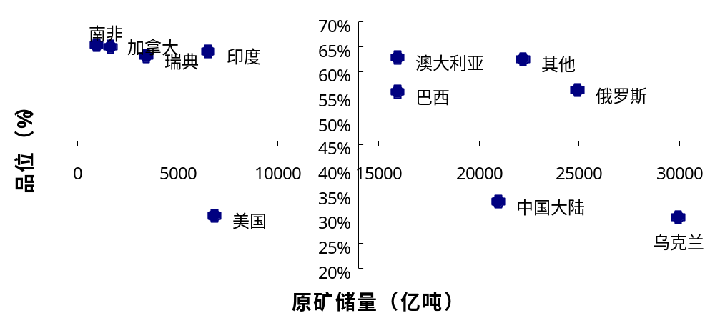
全球矿石资源分布
澳大利亚
  运距较近，运费相对低廉
  Al₂O₃含量偏高
巴西
  巴西全境内铁矿均属CVRD控股
  品位高、杂质少、成分稳定
中国
  储量丰富
  多属贫矿，伴生矿，开采难度大
俄罗斯
印度
南非

Slide 15
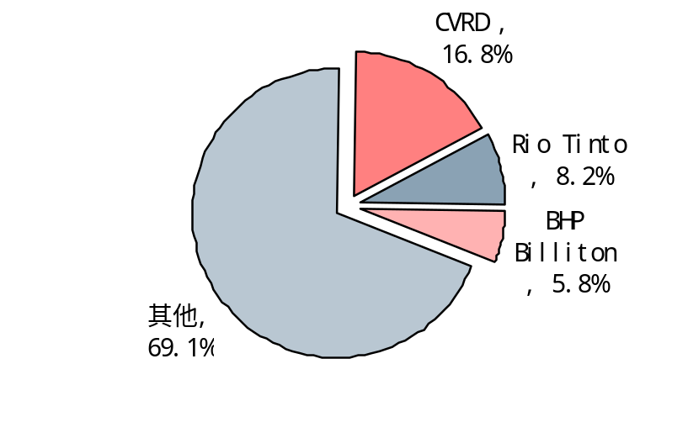
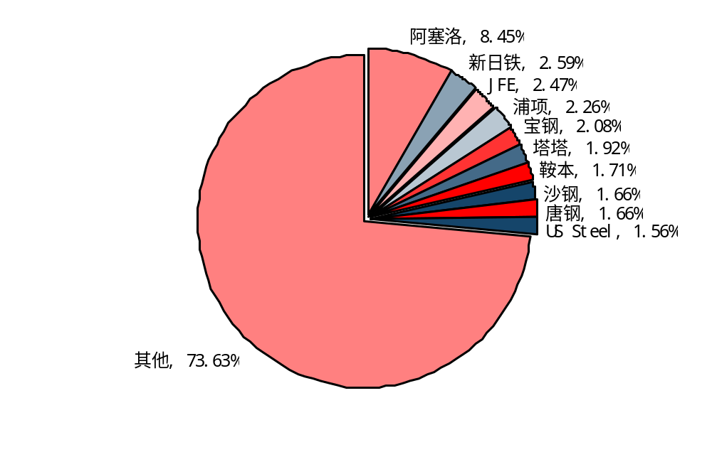
全球矿石的垄断性
卖方格局
（产量）
巴西和澳大利亚是最大的矿石输出国
  国内对钢铁需求不大，自用矿石量少
  绝大部分矿石出口
  占全球产量的30%左右
  矿石海运量的70%左右
买方格局
（产量）

Slide 16
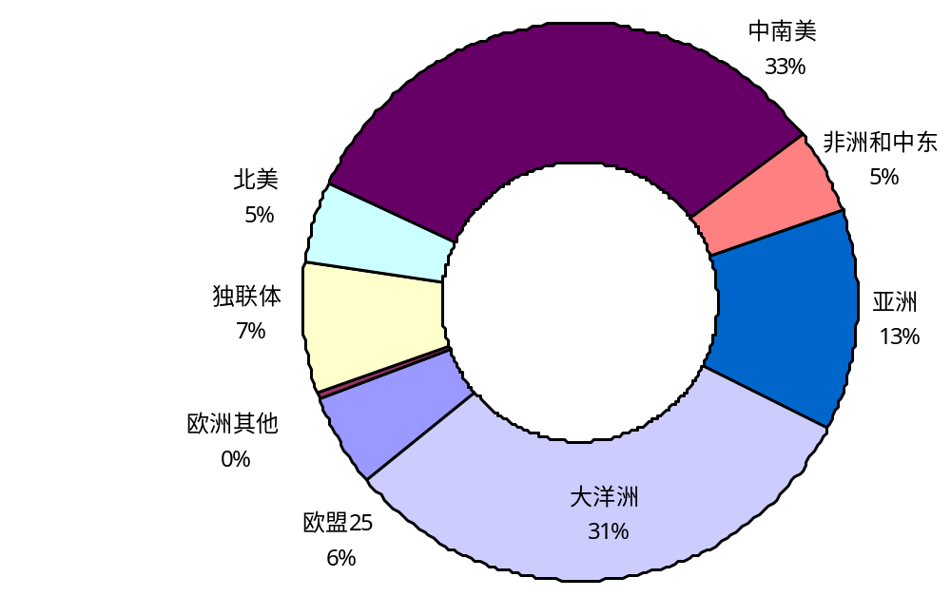
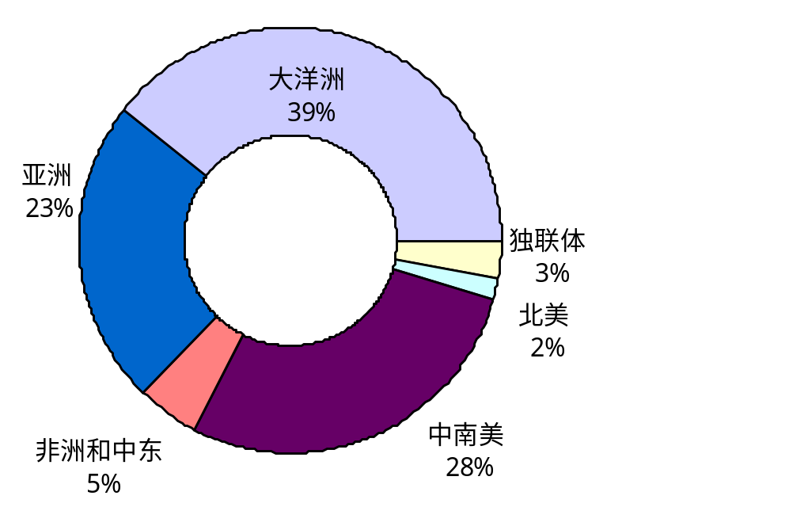
铁矿石贸易
全球矿石出口
国内矿石进口
巴西、澳大利亚和印度由于矿石产量大而国内需求低，成为全球主要的矿石输出国
国内进口矿石主要来自巴西、澳大利亚和印度

Slide 17
国内铁矿资源分布
东北地区
  鞍山
  本溪
华北地区
  河北宣化、迁安、邯郸、邢台
  内蒙、山西
中南地区
  湖北大冶、湖南湘潭、河南舞阳、安阳
  江西、广东和海南都有一定储量
华东地区
  山东金岭、安徽江苏的沪宁矿区
其他地区

Slide 18
焦炭的作用和质量评价
高炉柱料的骨架
  支撑软熔状态的矿石炉料，使煤气流能从料柱中穿透上升
  这是目前其他燃料（包括天然气、煤、重油等）无法替代焦炭的根本原因
发热剂、还原剂
  提供高炉冶炼所需热量
  还原铁氧化物
  配吹技术——从风口喷入煤粉、天然气或者重油，满足冶炼过程中发热和还原的要求，从而替代部分昂贵、资源匮乏的冶金焦
物理力学性能
  粒度及均匀性
  气孔率
  机械强度
  总之，要保障柱料的透气性
化学性能
  灰分低
    灰分低1%，焦比降2%
  硫磷等有害杂质少
焦炭的作用
焦炭的质量评价

Slide 19
国内焦煤资源分布
主要分布在山西、河南、内蒙和安徽
东北地区
  仅占全国储量5%
华北地区
  集中了全国储量的2/3
  山西占50%以上
华东地区
  集中在安徽、山东
  安徽储量占全国9%，其中90%集中于淮南、淮北

Slide 20
Q&A
钢铁生产的主要工艺流程？
钢材重要品种是如何划分的？

Slide 21
目录
产品分析—钢铁是怎样炼成的？
经济分析—企业的盈利变化
投资分析—周期的把握与应对

Slide 22
钢材市场分析框架
国内经济
国际经济
出口需求国际
经济
＋
投资需求
＋
消费需求
国际钢铁需求
直接出口
＋
间接出口
生产供应
钢铁需求
价格变化
成本变化
库存变化
市场心态
厂商博弈

Slide 23
行业分析
行业属性
产品特点
产业链构成
行业竞争态势分析
供求关系分析
国内钢材定价机制
成本构成
行业现状、趋势的特点
景气分析
竞争分析
盈利分析

Slide 24
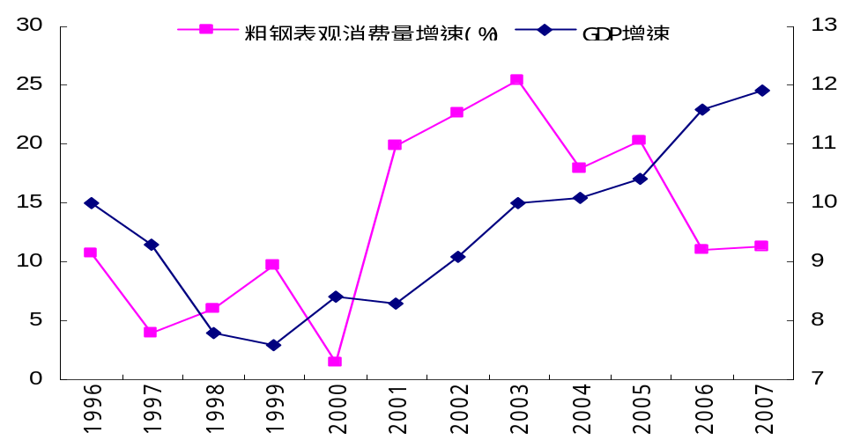
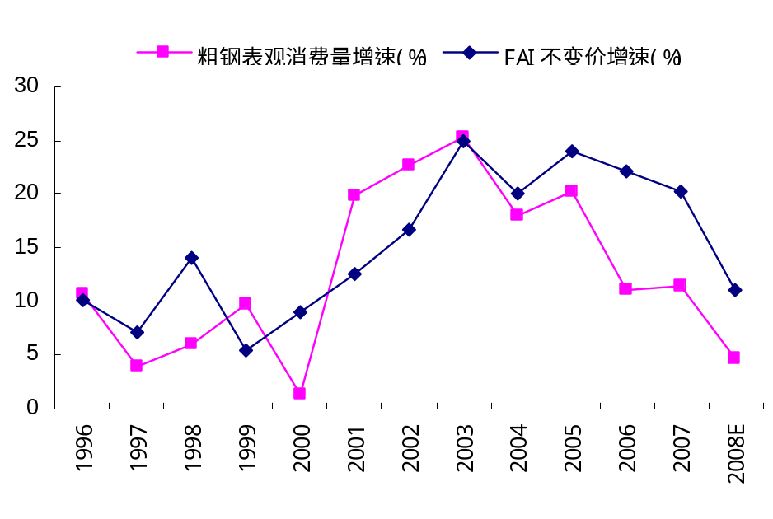
钢铁的行业属性
投资相关性
  投资拉动型
  需求受基建、房地产、机械、造船行业影响
周期性
  与宏观经济和固定资产投资增速相关
  行业景气与宏观经济周期尤其是固定资产投资波动一致
区域性
  普通产品通常销售半径500Km以内
  高附加值产品销售半径更长

Slide 25
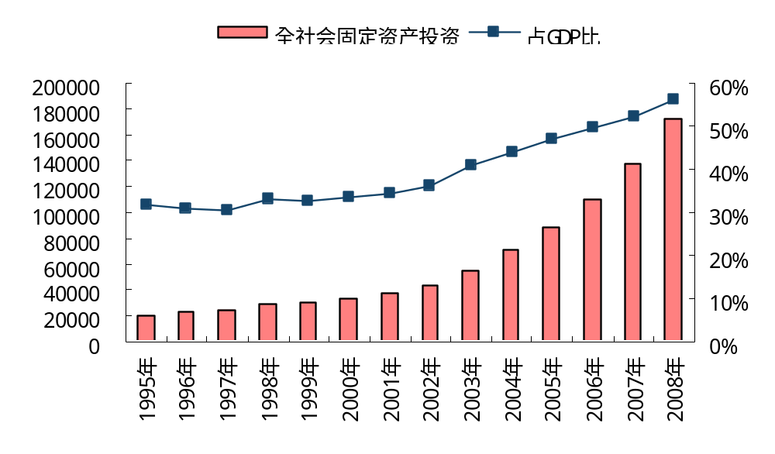
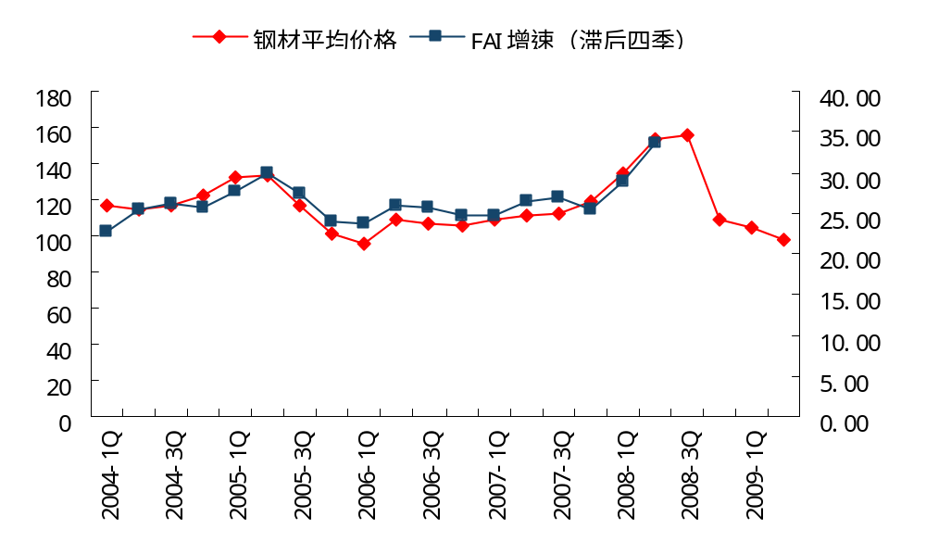
钢铁行业与固定资产投资的关系
固定资产在GDP中比重提升
平均钢价能“预测”FAI增速趋势？

Slide 26
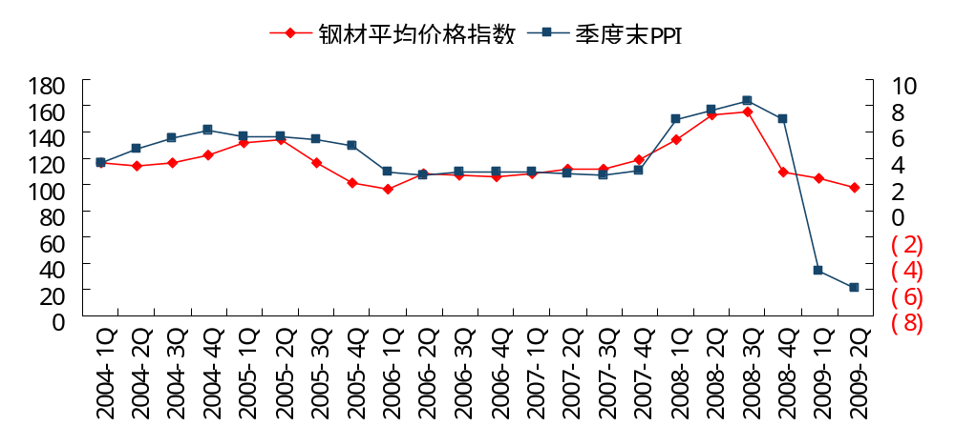
钢材价格与物价的关系：与PPI趋势基本契合

Slide 27
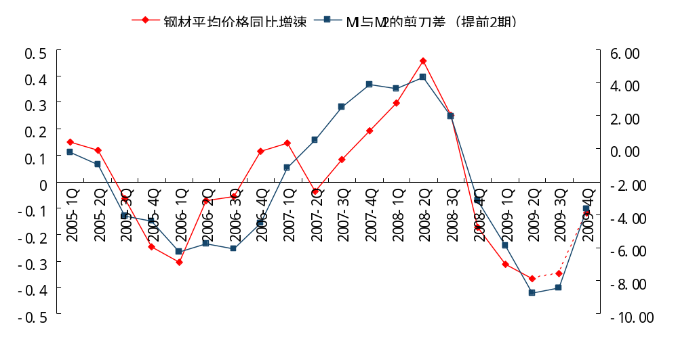
钢材价格与流动性的关系：与M1和M2剪刀差基本吻合

Slide 28
产品特点
同质性
  尤其对于低端品种
差异化
  主要针对高端品种
很多场合具有不可替代性
  钢铁的使用已经有2000多年的历史
  目前还没有性能相当、价格低廉的材料能完全替代钢铁

Slide 29
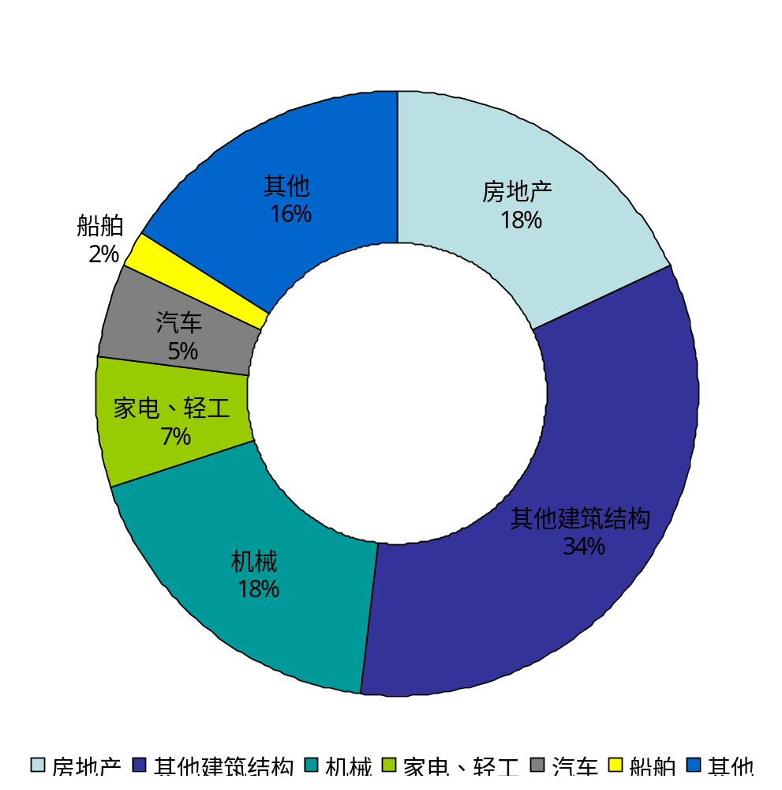
产业链
家电
钢材消费
房地产
基础设施
铁矿厂
钢企
机械
炼焦企业
造船
焦煤企业
汽车
石化

Slide 30
行业竞争态势
供应商：国际铁矿石属于寡头垄断（需求的50%），国内铁矿石企业分散；国内焦煤资源相对稀缺。
竞争对手：国际和国内的行业集中度CR5为20%左右，面临众多竞争者和完全竞争的市场环境。
消费者：主要用于基建、房地产的建筑类行业以及机械、汽车、造船等工业领域
钢铁行业竞争态势
替代品：钢铁做为一种工艺成熟、广泛使用2000多年的材料，在可预见的未来难有与之同样物美价廉的替代品
潜在进入者：国家严格控制钢铁前端新增产能，原则是总量控制，即各省新批项目的前提是淘汰相应数量的落后产能。外资进入国内亦受限制。门槛较高。

Slide 31
SWOT分析
优势
  经济增速快、国内需求强劲
  生产成本低、国际市场开拓能力强
  后发优势明显，技术创新能力提升
  人工成本低
机会
  工业化、城市化进程拉动钢材消费
  国际市场的开发
  国内钢铁业重组
  技术进入释放新的生产力
劣势
  矿石资源自给率低
  行业集中度低
  科研开发投入低
  钢材品种结构矛盾突出
威胁
  国外钢铁工业的竞争
  国外的贸易摩擦
  政府政策的多变
  行业集中度低，过度竞争

Slide 32
供求关系之需求
国内需求
  主要需求行业：基建、房地产、机械、汽车、轻工家电、造船等
国内需求的估算
  单位GDP耗钢量估算法
  固定资产投资量估算法
  行业加总法
国际需求的变化
  国内、国际钢材价差
  出口退税率和出口关税率

Slide 33
供求关系之供给
新建产能
  严控炼铁、炼钢工序的新产能
  总量控制原则：上新的冶炼产能以淘汰落后产能为前提
  近年来钢铁固定资产以轧制工序为主
落后产能淘汰
  行政手段导致的被动淘汰
  经济因素导致的主动淘汰
可变供给
  行业盈利水平导致小钢铁停产或复产
国际进口量逐年递减
值得关注的库存

Slide 34
全国分区域供需关系
东北
产量：6224
消费量：5246
差额：978
华北地区是钢材最大输出区，
东南是最大输入区
西北
产量：1560
消费量：2352
差额：-792
华北
产量：20030
消费量：10631
差额：9398
华东
产量：7258
消费量：10046
差额：-2788
中部
产量：8342
消费量：8253
差额：89
西南
产量：3770
消费量：5275
差额：-1505
东南
产量：1741
消费量：7121
差额：-5380

Slide 35
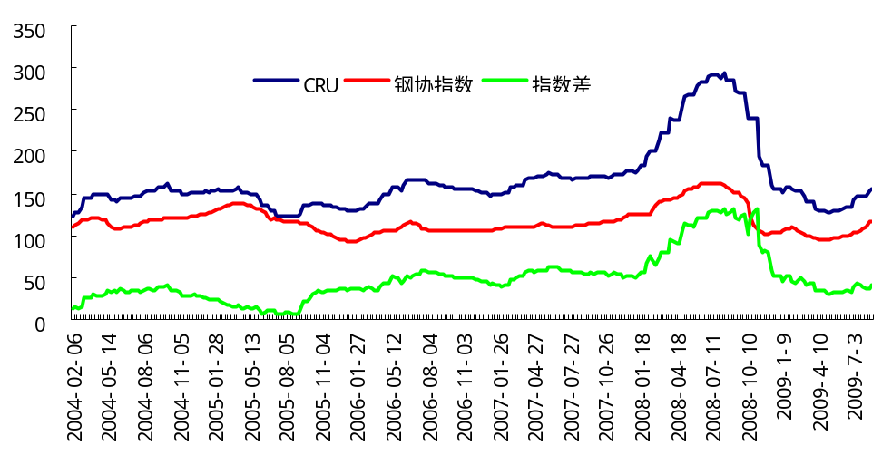
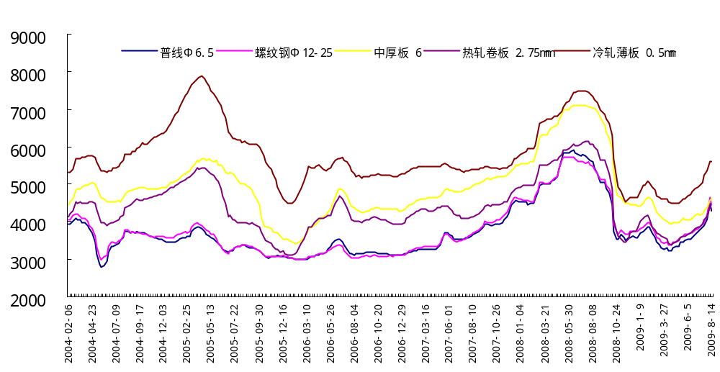
国内钢材的定价机制
市场竞争格局
  完全竞争
  价格取决于供求
企业定价能力
  普通产品定价能力不强
  独有、专有、进口替代品议价能力强
生产成本的影响
  当钢材价格跌至企业亏损并持续一段时间，钢铁企业会减产或停产，从而改善供求关系
国际钢材价格的影响
  通过影响出口改变国内供求
部分企业保价销售易造成钢价过度下跌

Slide 36
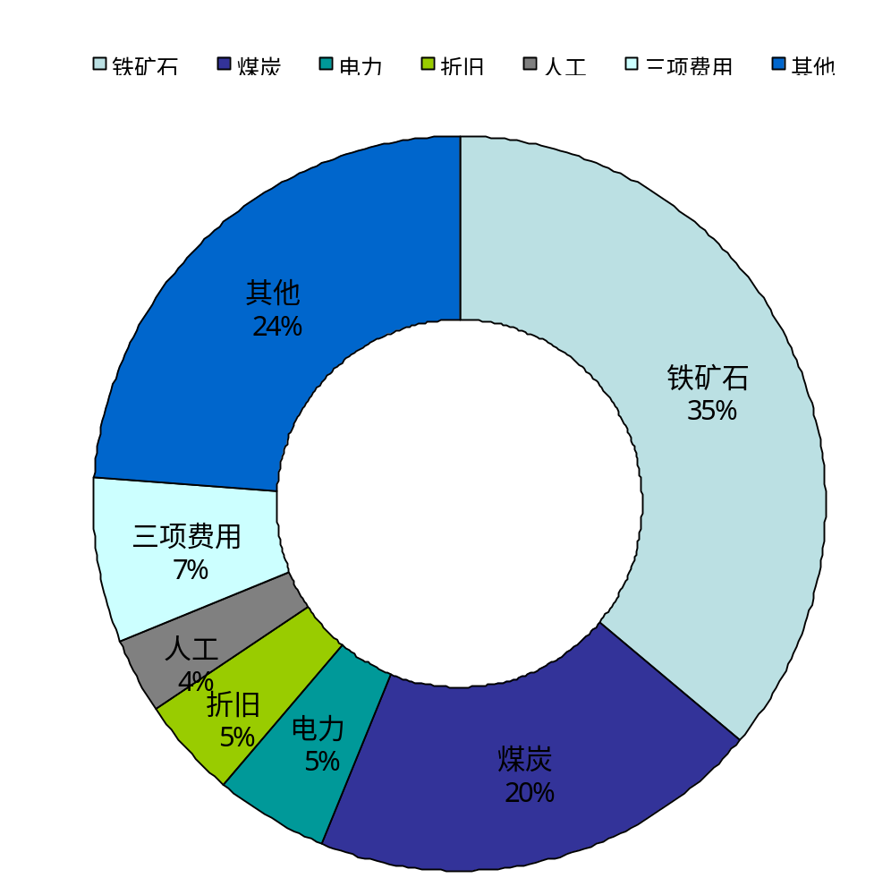
成本构成
铁矿石（ 35%~50%）
  大厂以长协矿为主
  中小企业以现货矿为主
煤炭（15~20%）
  动力煤使用量少、主要是焦煤和配吹煤
  吨铁焦比平均450Kg/吨，不同高炉差别大
电力（ 4%~5%）
  冶炼工序耗电少、集中于轧制工序
  热轧全工序200千瓦时/吨
  冷轧全工序400千瓦时/吨
三项费用（200~250元/吨，占比7%左右）
折旧（150~200元/吨，4%~5%）
人工（3%~4%）
其他（包括铁合金、氧气、损耗等）
矿石、煤炭成本波动较大，其他相对稳定

Slide 37
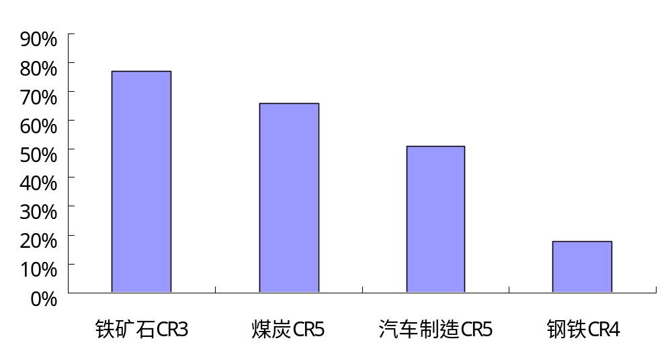
行业现状、趋势、特点
所处生命周期
  仍属于快速成长期
  但增速将降低
行业集中度低、并购成为必然趋势
  2000~2007年，国际钢铁行业并购如火如荼
  国内并购大幕已经拉开
  和上下游相比，仍大有潜力
    全球CR5 18%
    国内CR5 24%
  国家产业政策支持大钢铁跨区域并购
行业的准入门槛逐步提高
钢铁产业链集中度比较

Slide 38
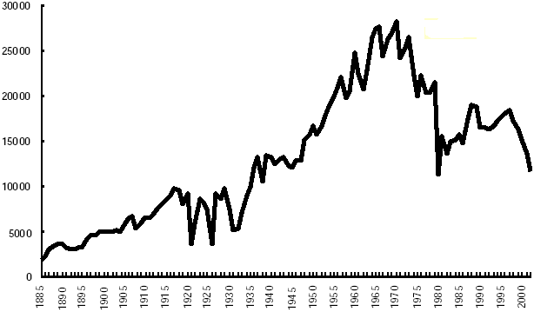
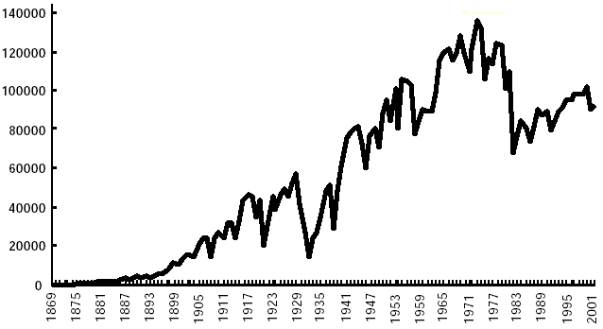
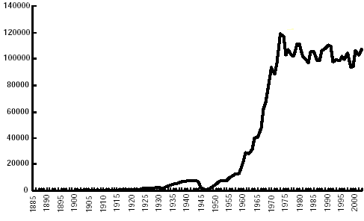
钢铁工业兴衰互换：新公司的机遇
1970年英国粗钢
生产高峰0.28亿吨
欧洲(18-19世紀)
英国工业革命
美国(～1960年代)
1920 占全球粗钢生产60%
1950 粗钢生产突破1亿吨
中国大陆(1995~2020)
日本(1970～1990)
1998年 粗钢突破1亿吨
1973年 粗钢突破1亿吨
1973年美国粗钢
生产高峰1.36亿吨
1973年日本粗钢
生产高峰1.19亿吨
印度=下一个中国大陆
巴西,俄罗斯等…

Slide 39
人均钢材消费的生命周期
低成长期
高峰
『材料节约』阶段
  发展高技术密集产业
  国家基础建设完备
  汽車与住房等需求以替换为主
(kg/人)
600
成熟期
衰退期
400
发生产能过剩
  需求減少
  成本提高
安定期
『材料密集』阶段
  凭借低劳动成本发展简单制造业
  国家基础建设持续大兴土木
  经济起飞与人均收入提高，汽车、住房需求提高，城市化程度高
高速成長期
工业先进国家的发展轨迹
年
英国 1890 1960 1964 1973 1985
美国 1900 1964 1973 1982 1990
日本 1956 1970 1973 1986 1995
台湾 1970 1993 2000
韩国 1976 1995 2000
中国大陆 1995 2020?
印度 2010? 2030?
资料来源：中国钢铁工业协会
Notes:
1.如前面提到,在1000美元至1萬美元之間是鋼鐵表面消費量的成長階段.而日本則是成長到2萬美元後才退(日本年均所得在600-1200美元間時,
2.中日韓均是外銷導向很強的國家,表面鋼材人均消費有許多量是用於出口,中國大陸內需市場則較大
3.中國家電產品等工業產品生產水準已逐漸成熟。
4.台日韓的高度成長,以十多年的時間即達到成熟期(見下頁)，然而中國的高度成長階段時間可能拉長。
5.因為中國大陸與日韓台相比,較大的不同是廣大的國土，基礎建設需相當長的時間。
6.沿海與內陸，都市和農村成長舞台不同，因而有些地區進入高度成長,有些則落後許多。
7. 人均粗鋼消費和 1 人均 GDP 是密切相關R2達0.95。
1.沿海高度工業化,500kg/人以上,4億人口-→2億噸
2.其他300kg/人以上,9億人口-→2.7億噸, 合計4.7億噸
3.预计到2010年，上海将成为国内人均GDP第一个突破1万美元的地区
4.,未來十年2020年年均1萬美元—鋼材成熟
5.其他地區- 2028年年均1萬美元—25年的時間成長至5億噸.

Slide 40
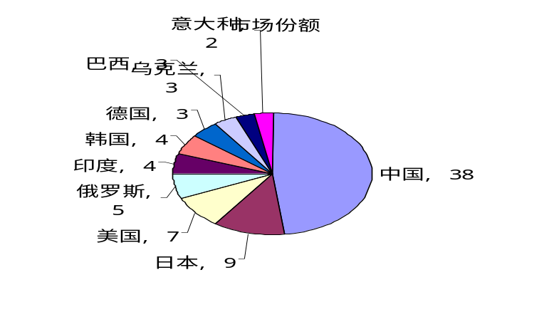
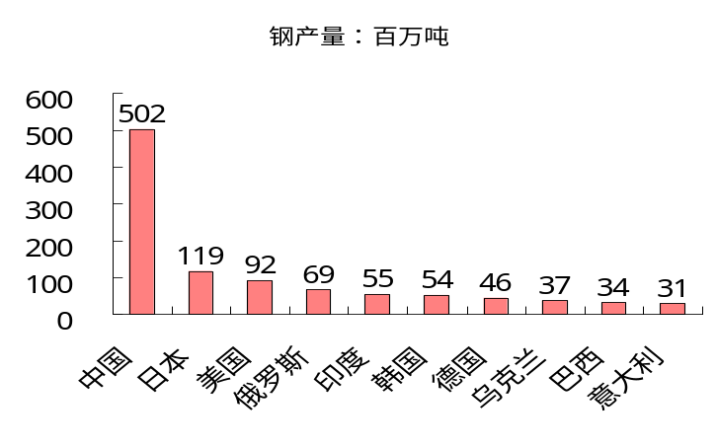
2008年中国钢铁占世界的位置：1等于8
2008年中国钢产量占全球的37.78%
世界十大钢铁生产国中国占五席
 | 2008 |  | 变化%
 | 名次 | 产量 （百万吨）
安赛乐米塔尔 | 1 | 103.3 | -11.3
新日铁 | 2 | 35.6 | 0.7
宝钢集团 | 3 | 35.4 | 23.8
河北钢铁集团 | 4 | 33.3 | --
浦项 | 5 | 33.1 | 6.4
JFE钢 | 6 | 33 | -2.7
武汉钢铁集团 | 7 | 27.7 | 37
塔塔钢铁 | 8 | 24.4 | -7.9
鞍本钢铁集团 | 9 | 23.4 | -1
沙钢集团 | 10= | 23.3 | 2
USS | 10= | 23.3 | 8.3
中国钢产量等于前2～9国家之和

Slide 41
并购五大趋势
1.合纵（联合）
2.连横（重组）
3.一体化（产业链）
4.多元化
5.国际化
—河北钢铁、
山东钢铁
—华北钢铁、
东北钢铁
—“中国钢铁”
宝钢—八一、
宝钢—广东钢铁
鞍钢—天铁、凌钢
米塔尔—华菱管线、中国东方
铁矿、煤炭
太钢、唐钢投资铁矿、
太钢设立能源集团、武钢与平煤集团合资
美国钢铁投资石油
蒂森投资电梯
新日铁—建设公司
宝钢巴西公司

Slide 42
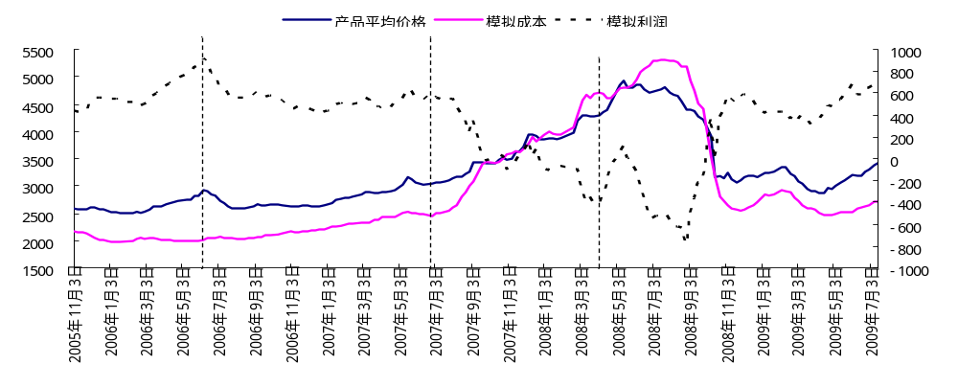
钢铁行业盈利的三个阶段划分（2005.11—2007.11）
第一阶段
第二阶段
第三阶段

Slide 43
Q&A
钢价的决定因素是什么？
钢铁产品的上下游有哪些？

Slide 44
目录
产品分析—钢铁是怎样炼成的？
经济分析—企业的盈利变化
投资分析—周期的把握与应对

Slide 45
投资逻辑及思路
研究方法
基本投资思路
估值方法
投资时机选择

Slide 46
研究方法
自上而下的研究方法
  产品同质性较强
  行业完全竞争
把握行业的趋势更为重要
  易出现全行业“一荣俱荣，一损俱损”
  先行业，后公司
公司研究：量、本、利
  产量预测——是否有新增或淘汰产能
  价格预测——行业供求决定
  成本预测 ——上游行业供求决定

Slide 47
基本投资思路
行业盈利趋势是投资决定第一要素
盈利趋势向上
  成长性好，产量增长快的公司
盈利趋势向下
  盈利稳定的大公司
  具有拳头产品的公司（武钢取向硅钢）
  资源一体化的公司
行业拐点向上时
  弹性大的公司（之前吨钢毛利很低，拐点向上时业绩弹性很大）
关注具有并购重组题材的公司

Slide 48
钢铁行业估值方法
PE法
  国内估值采用的主要方法
  主要依据短期定价，简单易行。
  易受主观可比样本及市场情绪影响
  国际PE估值为本国市场0.7倍
PB法
  主要依据账面价值进行定价
  缺点在于对盈利能力反映不足
  主要用于熊市中，通过对重置成本的判定来确定公司的估值底线（P/B=1）
  熊市中钢铁股主要估值方法
EV/EBITDA法
  国外常用估值方法
  采用理由：重资产行业、高折旧额
  弊端在于反应固定资产变化较快的公司不足
  对快速成长期的钢铁公司适用性不强
市值/产能法
  与吨钢重置成本比较
  适用于产品和结构相似的公司间比较
  不适于产品和结构差异大的公司比较

Slide 49
主要假设变量及对业绩影响
产量
  看产能投放情况
价格
  比较难预测
成本
  铁矿石
    现货价格
    长协：FOB+海运费 涉及汇率
  焦煤或者焦炭
    是否自主炼焦，对成本有影响
  其他成本变动不大
成本和价格对业绩影响大

Slide 50
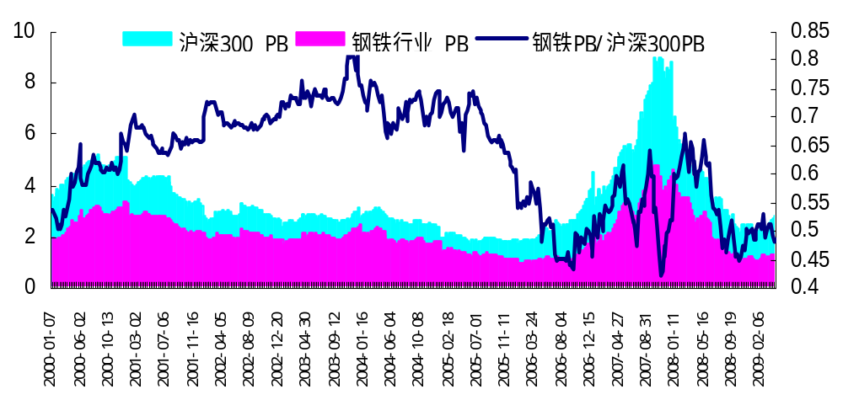
行业配置：相对大盘的估值偏低
目前钢铁板块平均PE 09年21.8倍，PB1.7倍（剔除低盈利导致PE过高的异常值）
相对估值：长期在在0.6-0.8倍之间，目前只有0.54

Slide 51
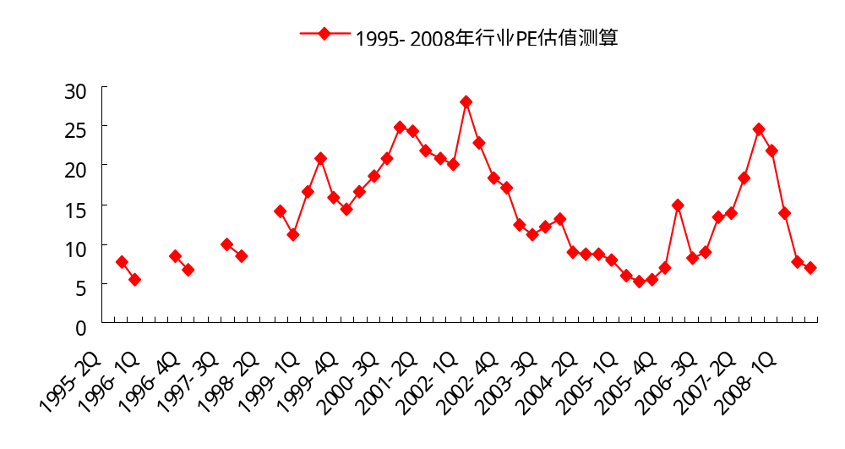
钢铁行业市盈率

Slide 52
投资时机选择
景气低点介入
  景气低点介入是投资钢铁股最佳选择
  行业周期低谷特征
    全行业不盈利或亏损
    短期内价格与成本倒挂
    宏观紧缩政策趋于放松
    社会库存量极低
    公司股票破净
接近景气高点抛出
  行业周期高点特征
    行业盈利剧增
    经济增速过快可能招致宏观调控
    价格高涨可能影响下游需求
    经销商大量囤积钢材谋求暴利
回顾过去2年的重大投资机会
  2006年11月~2006年12月
  2007年7月末~2007年8月末
  2009年6月初~2009年7月末
  均是对行业过度悲观后预期转变

Slide 53
优势公司选择
1、行业景气：
造船—中厚板、石油—无缝钢管、汽车—汽车用钢、房地产—建筑钢材
2、公司超越周期能力：低位扩张，高位收缩
3、公司竞争优势：规模、技术、产品、管理、成本、供应链
4、公司持续盈利能力

Slide 54
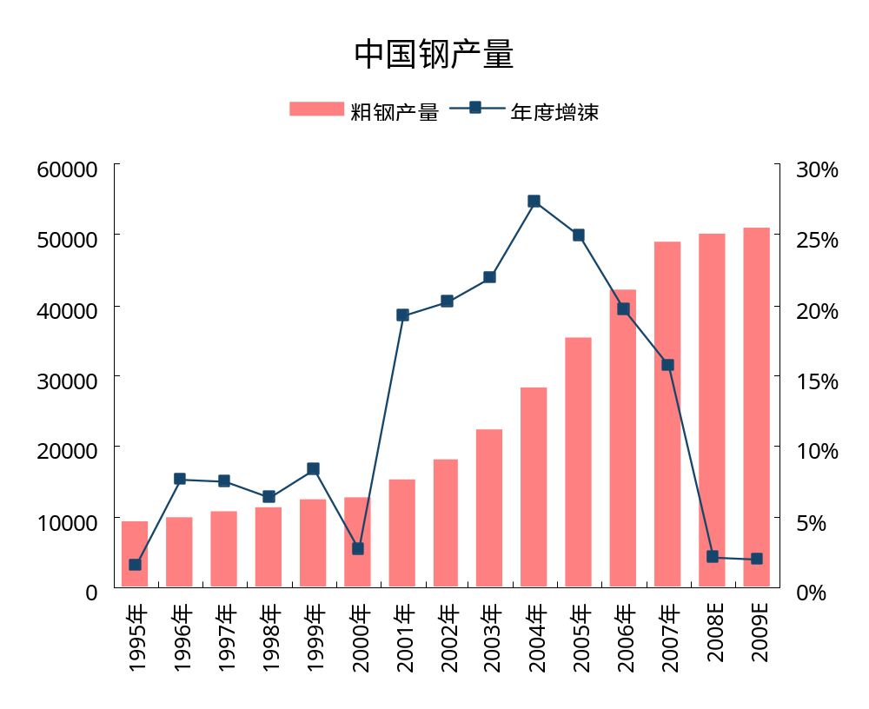
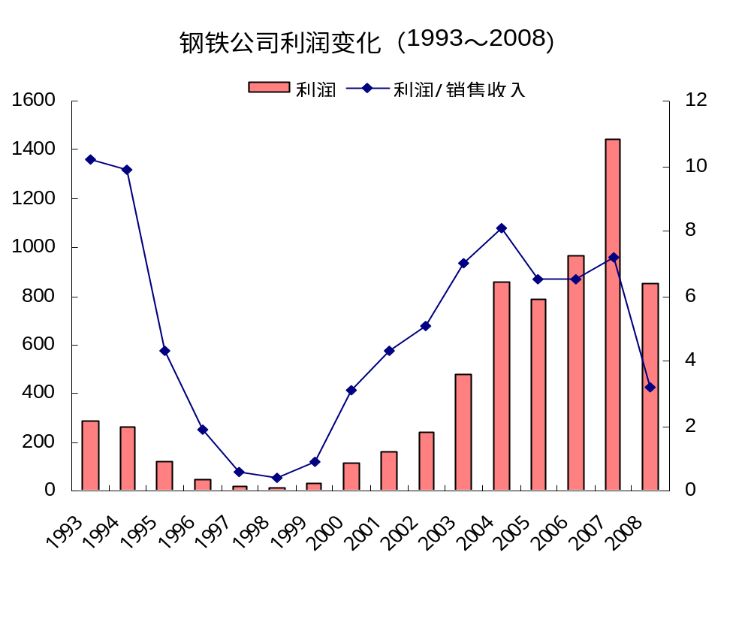
中国钢铁行业：调整仍将继续，等待下一个周期
2004年顶点

Slide 55
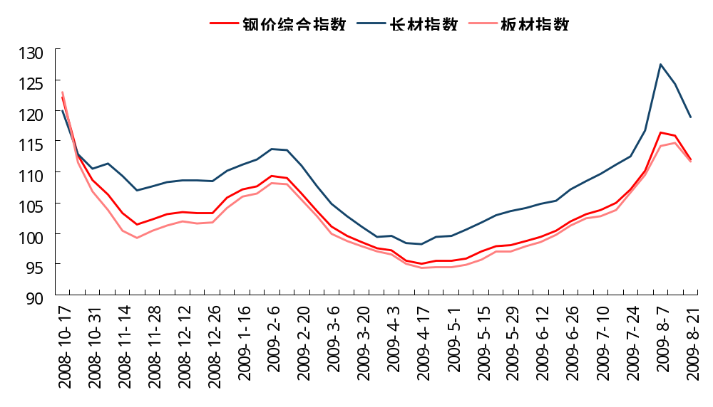
钢铁价格大起大落

Slide 56
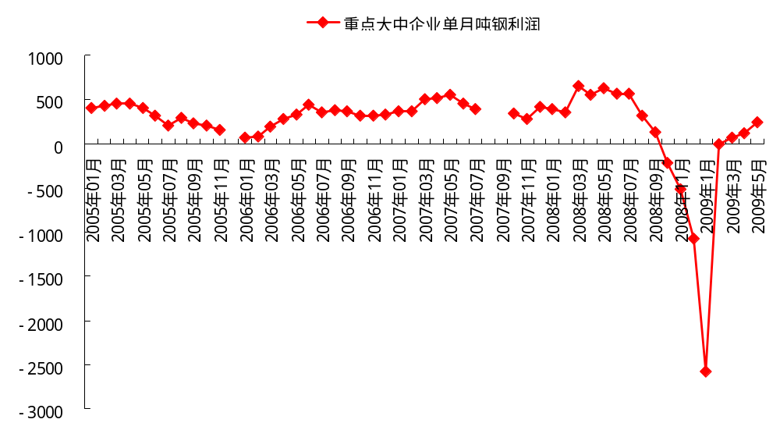
利润波动：从巨亏到微利

Slide 57
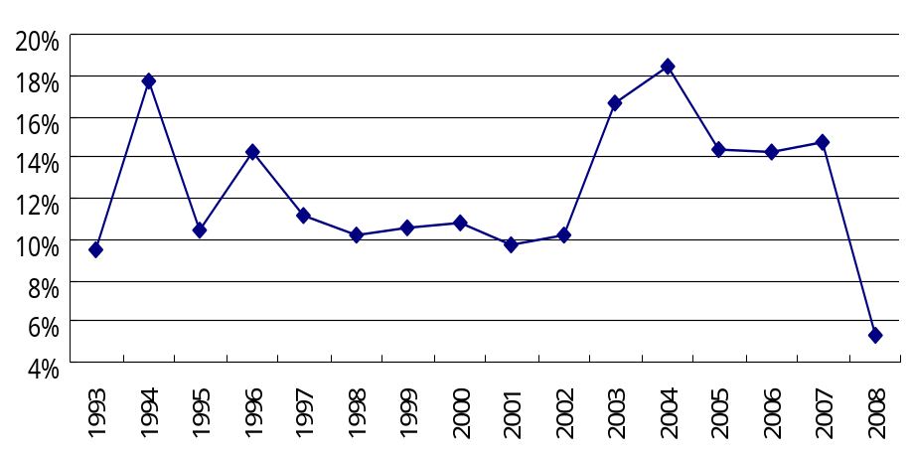
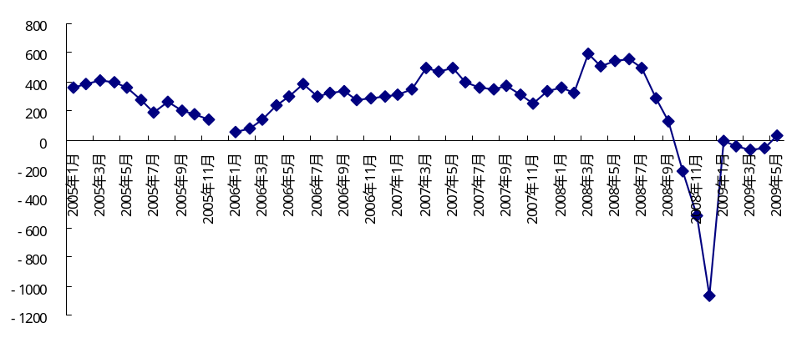
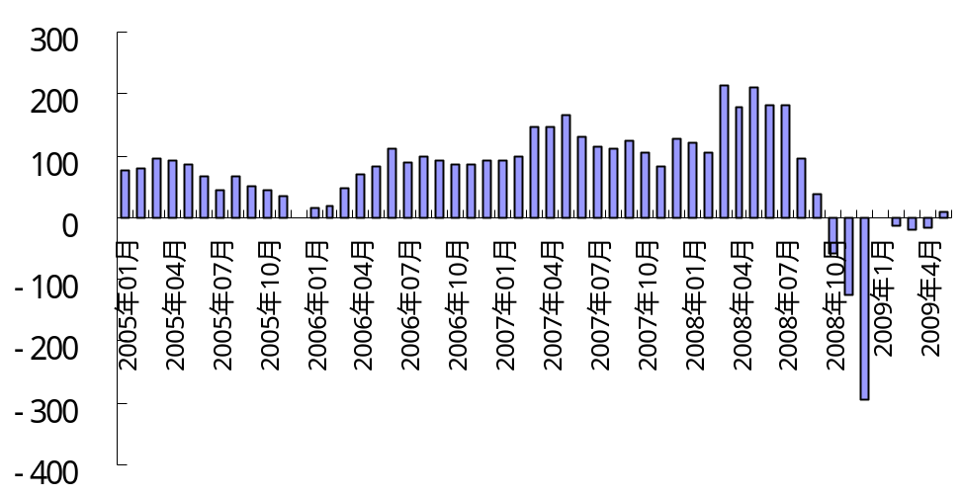
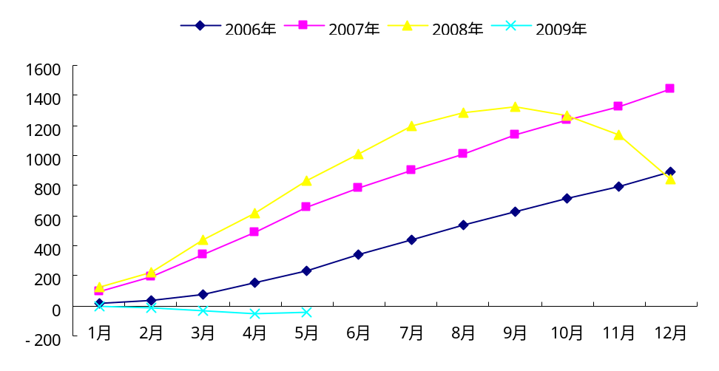
行业盈利波动
钢铁上市公司加权平均ROE
大中型钢铁企业吨钢税前利润变化
大中型钢铁企业单月利润总额
大中型钢铁企业累计利润总额

Slide 58
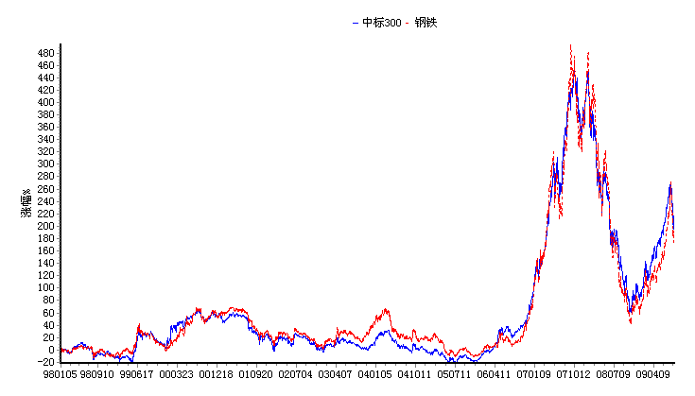
中标300与钢铁股比较

Slide 59
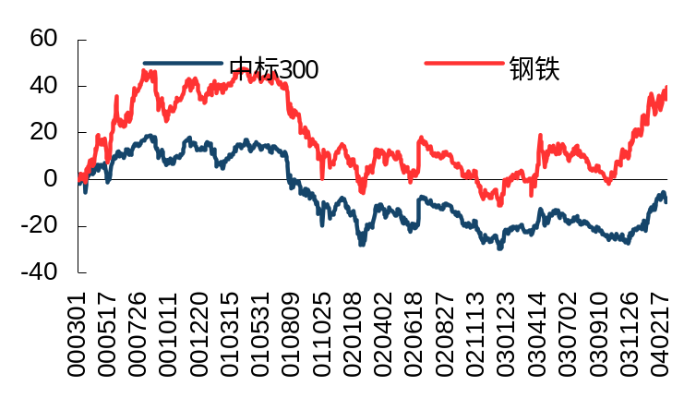
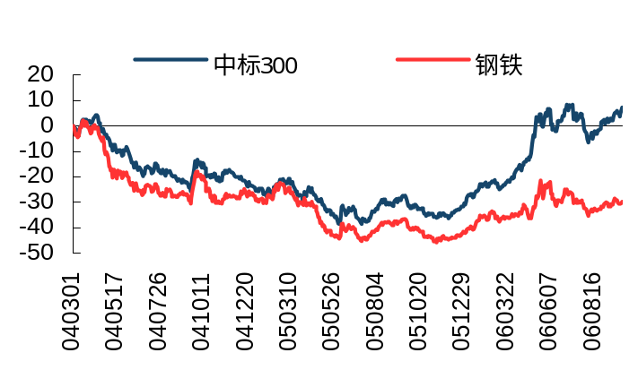
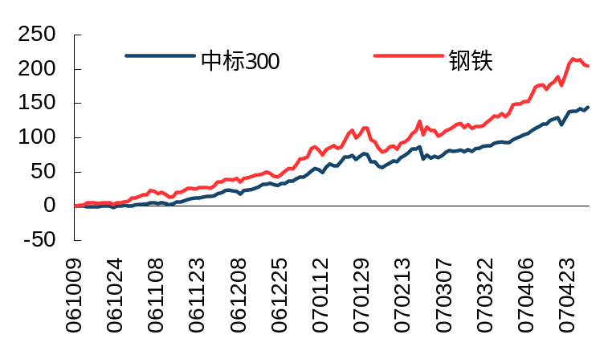
钢铁指数与中标300比较（一）
收益钢价上涨
强于大市
担忧产能过剩
宏观调控
弱于大市
之前对行业过度悲观
的预期被扭转
强于大市
00年3月~04年2月
中标300：-8.04%
钢铁指数：39.56%
04年3月~06年9月
中标300：7.22%
钢铁指数：-29.79%
06年10月~07年4月
中标300：144.57%
钢铁指数：204.57%

Slide 60
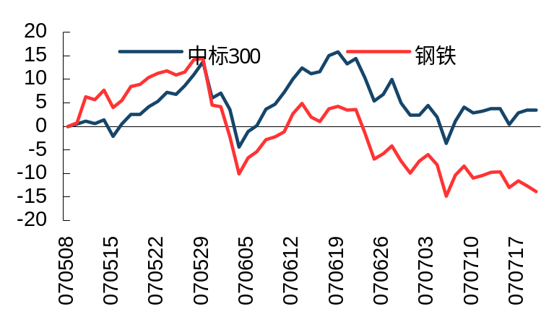
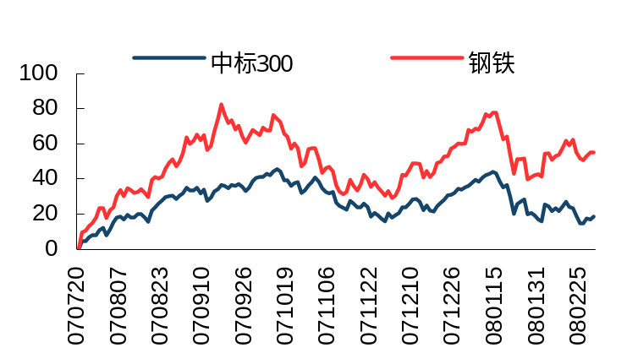
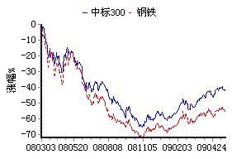
钢铁指数与中标300比较（二）
受累出口退税调整
以及6月钢价下跌
弱于大市
钢价回升
过度悲观预期扭转
强于大市
对钢铁成本以及
需求的担忧
略弱于大市
07年5月~07年7月中旬
中标300：3.40%
钢铁指数：-13.85%
07年7月下旬~08年2月
中标300：18.44%
钢铁指数：54.82%
08年3月~09年5月
中标300：-64.90%
钢铁指数：-71.01%

Slide 61
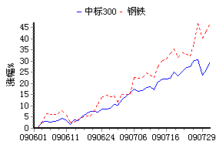
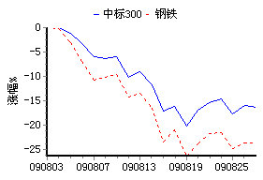
钢铁指数与中标300比较（三）
钢价快速上涨
强于大市
钢价快速上涨后
回落
强于大市
09年6月~09年7月
中标300：29.67%
钢铁指数：47.04%
09年8月
中标300：-16.35%
钢铁指数：-23.54%

Slide 62
行业数据来源
国内
  中国钢铁工业协会(www.chinaisa.org.cn)
  中国联合钢铁网（www.custeel.com）
  我的钢铁网（www.mysteel.com）
  钢之家（www.steelhome.cn）
国际
  国际钢铁协会 IISI（www.worldsteel.org）
  美国资源，minerals.usgs.gov
  国内钢铁资讯网站国际频

Slide 63
Q&A
钢铁行业的投资策略—周期性应对
钢铁行业的主要估值方法?

Slide 64
周希增
中信证券钢铁分析师
电子邮件:zxz@citics.com
电话：010-84588218
电话：13910824885

Slide 65

致谢！
Notes:
致谢！：黑体72号加粗

